Slide 1

Conseil Communautaire:
Lundi 3 Février 2020
Vote des Budgets Primitifs 2020

Slide 2
Le fonctionnement du Budget Principal

Slide 3
Un Budget Primitif conforme aux orientations du ROB
Un relatif dynamisme des recettes de fonctionnement
Augmentation estimée de 376 000 € des recettes fiscales, sans actionner les taux.
Pas de fiscalité additionnelle et pas d’augmentation des taux
Augmentation des recettes réelles de fonctionnement de 0,86 %
sans reprise de l’excédent antérieur pour cette année.
Maîtrise des dépenses
Augmentation limitée des dépenses réelles de fonctionnement de 507 000€ soit 0,97 %
Niveau total d’investissement maintenu

Slide 4
Les choix en matière d’Investissement
(Budget Principal et Budgets Annexes )

Slide 5
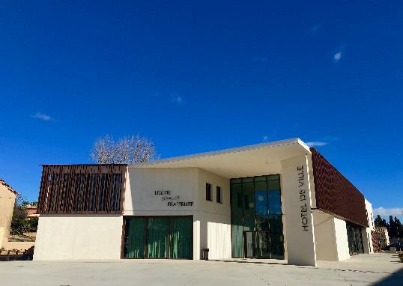
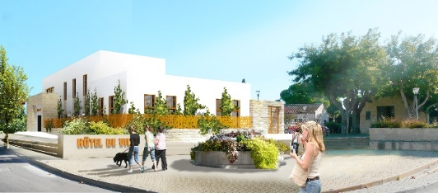
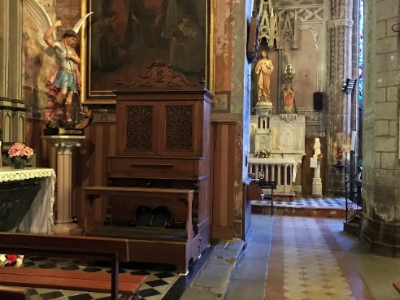
Urbanisme et Cadre de Vie : Une Agglo plus solidaire
Les propositions pour le budget 2020
Dispositifs d’aide aux projets communaux et fonds pour la restauration du patrimoine :
- reconduction de l’enveloppe des fonds de concours aux communes : 500 000 €
- maintien d’une enveloppe spécifique annuelle pour la restauration des espaces verts hors régie : 100 000 €
- augmentation de l’enveloppe annuelle pour la restauration du « petit patrimoine » non protégé : 25 000 €

Slide 6
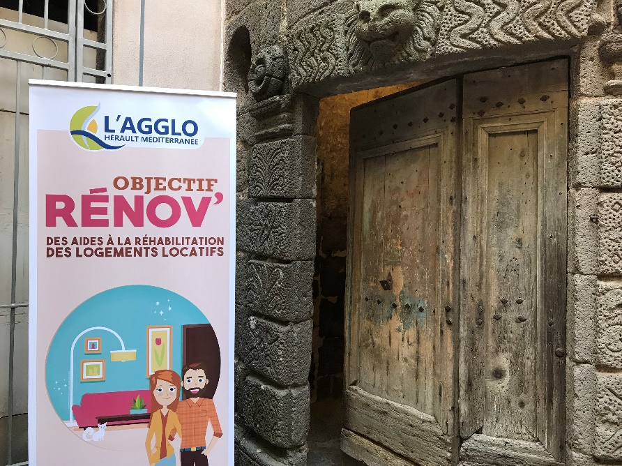
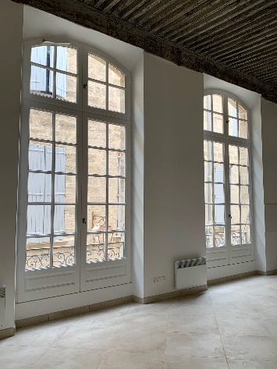
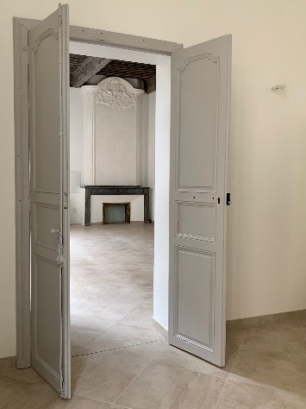
Urbanisme et Cadre de Vie : Une Agglo plus solidaire
Les propositions pour le budget 2020
    Amélioration de l’habitat dans le cadre des politiques contractuelles :
    850 000 € de l’agglo qui génèreront
    2,75 M€ d’investissements.

Slide 7
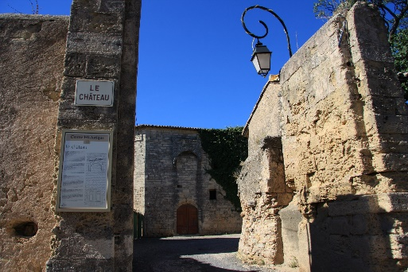
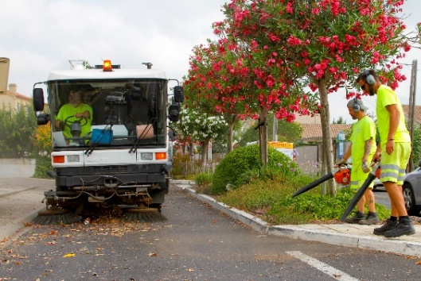
Les propositions pour le budget 2020
Urbanisme et Cadre de Vie : Une Agglo plus solidaire
Entretien des Bâtiments et Acquisitions de matériels :
- Entretien et restauration des bâtiments et équipements intercommunaux : 840 000 €
Poursuite du programme de renouvellement et modernisation du matériel et en particulier du parc roulant : 815 500 €

Slide 8
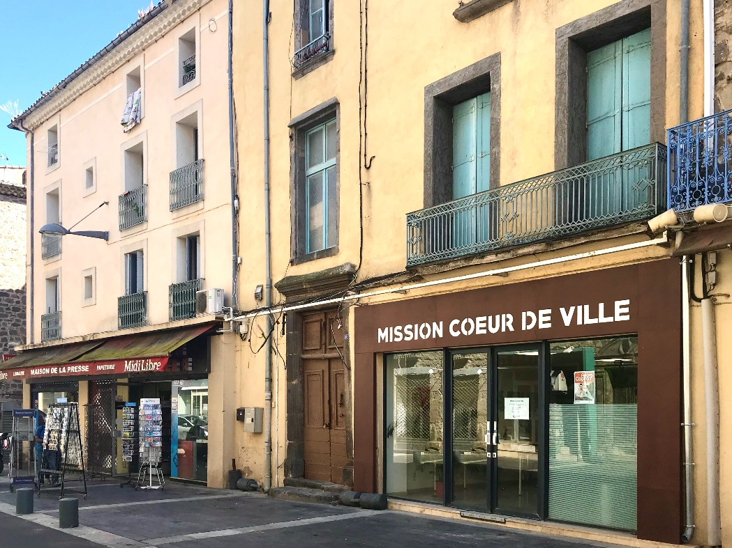
Urbanisme et Cadre de Vie : Une Agglo plus solidaire
Les propositions pour le budget 2020
    Bâtiment « Mission Cœur de Ville » à Agde : acquisitions et travaux : 456 500 €
    Au titre de la politique de la ville : Actions NPNRU à Agde : 300 000 €
    Ces opérations sont financées à 50%

Slide 9
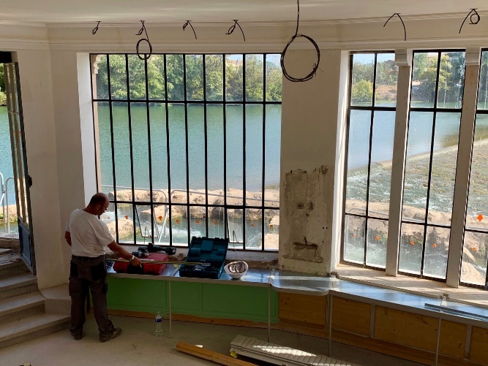
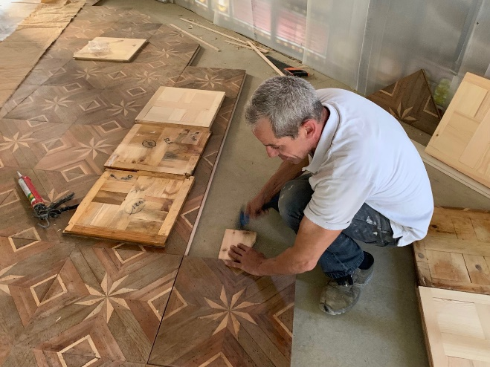
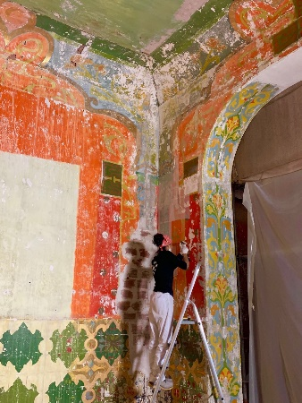
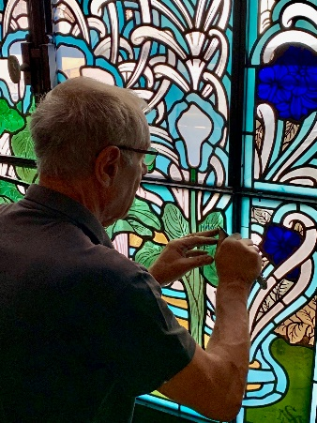
Les propositions pour le budget 2020
Equipements Culturels et de Loisirs: Une Agglo plus rayonnante
    Dernière phase de travaux de restauration du Château Laurens : 2,8 M€, et début de la maitrise d’œuvre pour l’aménagement du parc
    Plus important chantier patrimonial de la région Occitanie
    Ouverture au public courant 2020

Slide 10
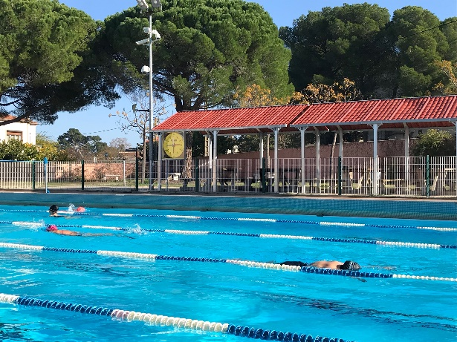
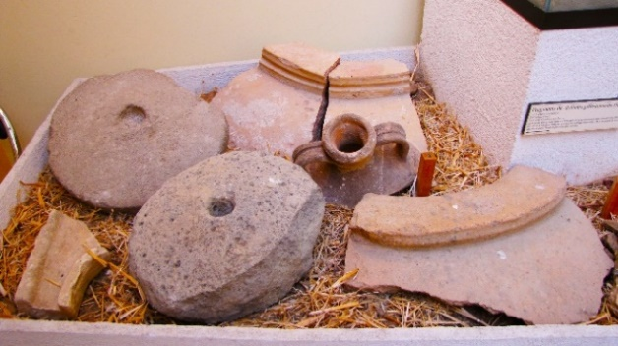
Les propositions pour le budget 2020
Equipements Culturels et de Loisirs: Une Agglo plus rayonnante
    Requalification de la piscine de Pézenas :
    500 000 € de travaux
    Centre de Conservation et d’Etude sur l’Archéologie : 66 000€ pour l’étude de programmation
    Valorisation numérique des sites archéologiques : 60 000 €

Slide 11
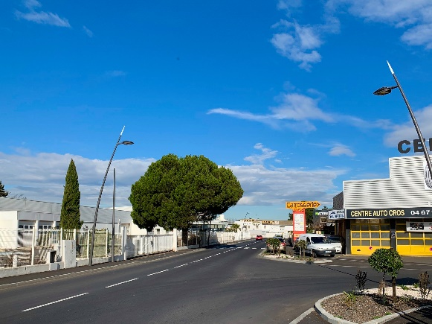
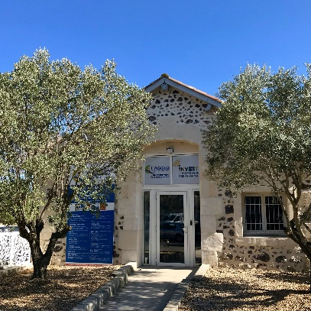
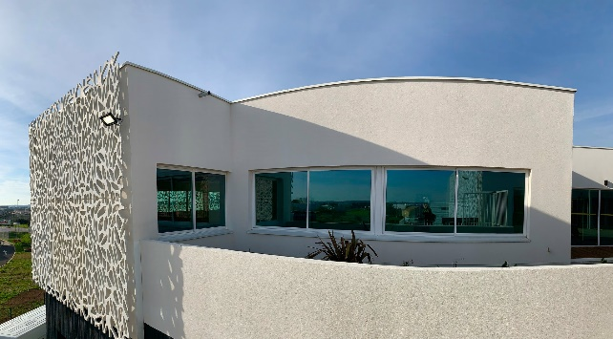
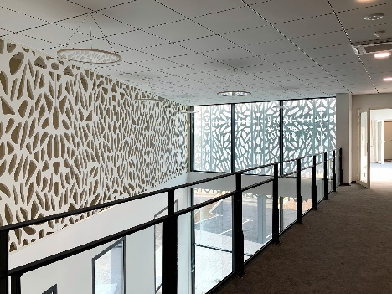
Economie et Emploi : Une Agglo pour entreprendre
Les propositions pour le budget 2020
    Entretien et modernisation des PAEHM :
    1M€ de travaux notamment sur les parcs des Arnauds, du Pavillon, les Rodettes, la Source…
    Finalisation de la construction et aménagements des pépinières d’entreprises (Gigamed Explore et Gigamed) : 600 000 €

Slide 12
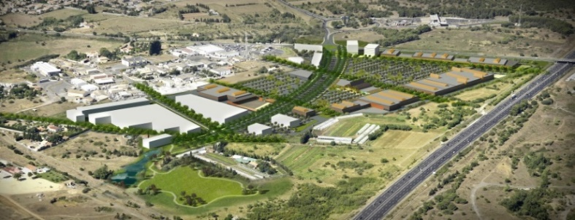
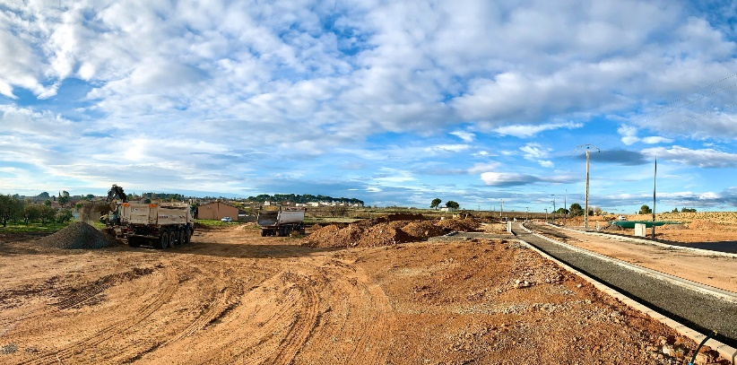
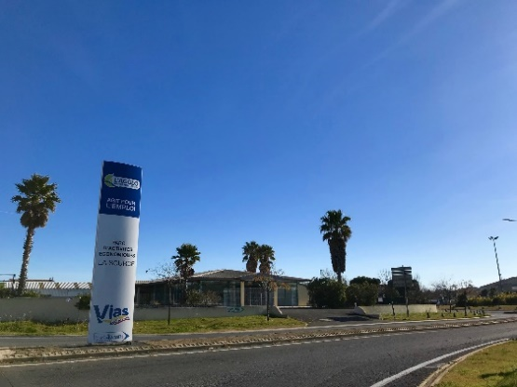
Economie et Emploi : Une Agglo pour entreprendre
Les propositions pour le budget 2020
Parcs d’Activités Economiques :
ZAC La Capucière à Bessan :
4,8M€ de travaux correspondant à la fin de l’aménagement et des premières recettes significatives issues du programme de commercialisation
200 000 € d’acquisitions
PAEHM Le Roubié à Pinet :
1M€ de fin de travaux
PAEHM Jacques Cœur à Montagnac :
600 000 €
PAEHM Extension La Source à Vias :
150 000 € d’études
375 000 € d’acquisitions
PAEHM La Méditerranéenne à Agde :
2,9M€ de travaux de démolition, 180 000€ d’acquisitions foncières
Budgets des PAEHM

Slide 13
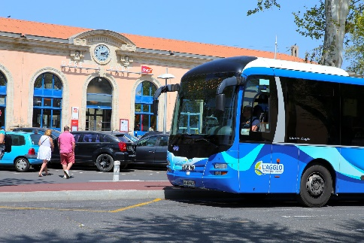
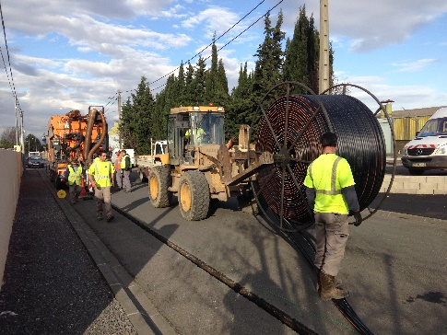
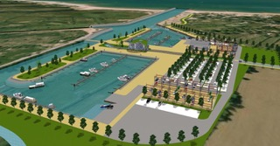
Transport : Une Agglo plus mobile
Les propositions pour le budget 2020
Pôle d’Echange Multimodal à Agde : 42 000 € d’études préalables
Desserte en THD des communes : 300 000 €
- Etudes pour les projets de Port à Vias et la halte nautique de Portiragnes et la structuration de l’offre fluviale : 100 000 €

Slide 14
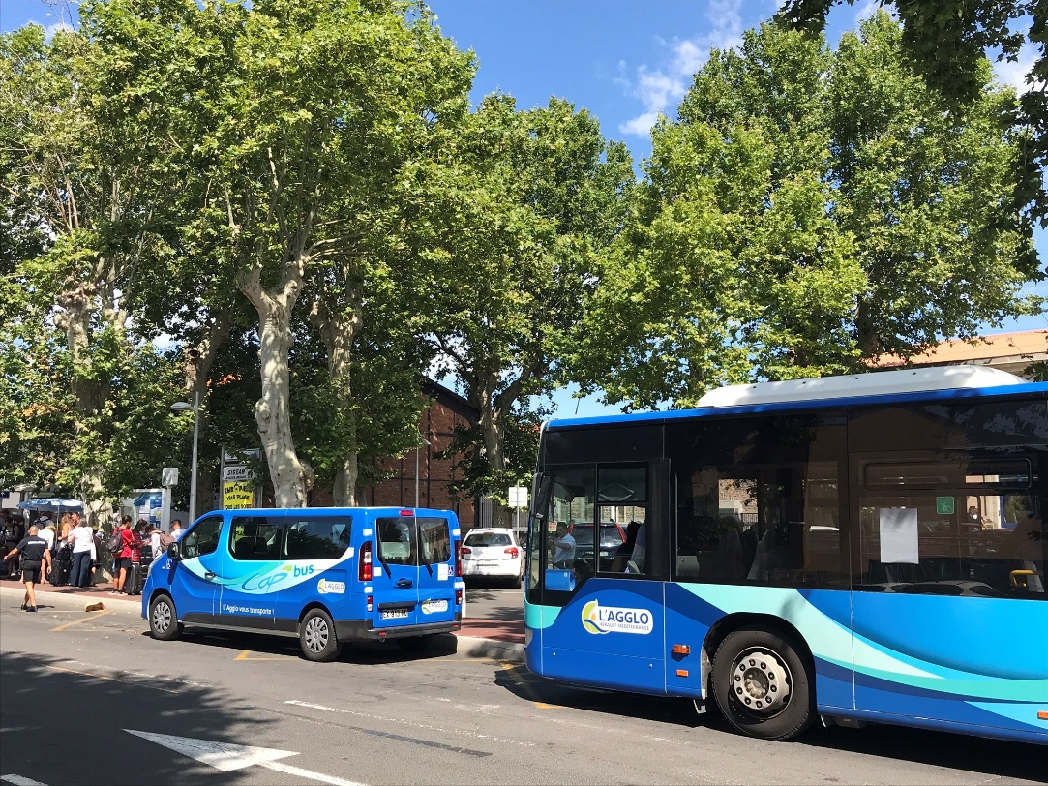
Transport : Une Agglo plus mobile
Les propositions pour le budget 2020
3,7 M€ de dépenses de fonctionnement.
En investissement, 118 000€ sont prévus pour le renouvellement partiel du mobilier urbain, le jalonnement des modes doux, le stationnement des vélos et une étude pré-opérationnelle piste cyclable canal du midi.
Budget Annexe Transport

Slide 15
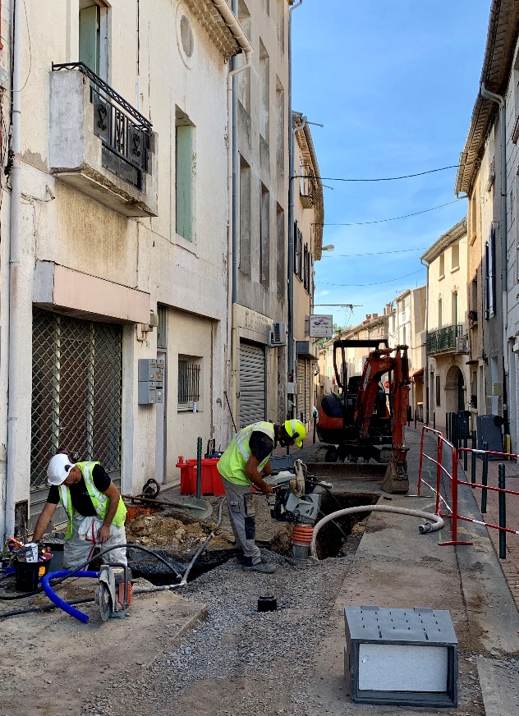
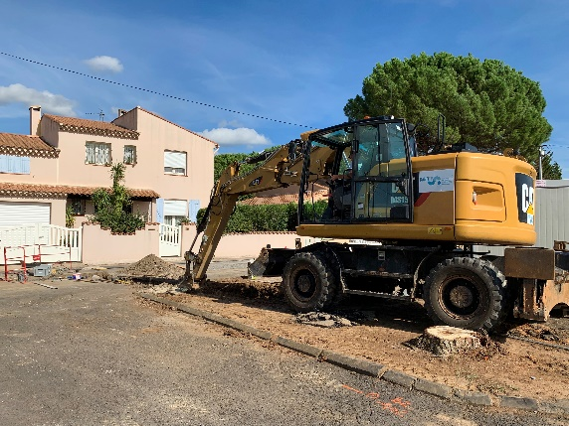
Les propositions pour le budget 2020
Environnement : Une Agglo plus durable
EAU: 5M€ de dépenses d’équipement, notamment pour des travaux de renouvellement, de renforcement et d’extension de réseaux d’eau potable
ASSAINISSEMENT : 5,9M€ de dépenses d’équipement prévues, notamment pour réhabiliter des réseaux, des postes de refoulement et réutiliser des eaux traitées.
Budgets Eau et Assainissement

Slide 16
Environnement : Une Agglo plus durable
Les propositions pour le budget 2020
    Aquadomitia « 3ème tranche des Maillons Nord-Gardiole et Biterrois » :
    participation aux travaux 446 200 €

Slide 17
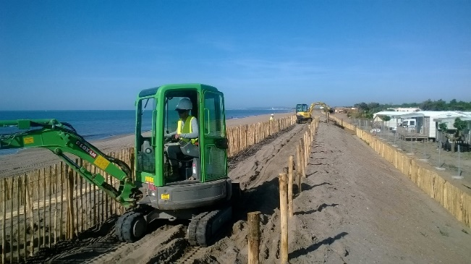
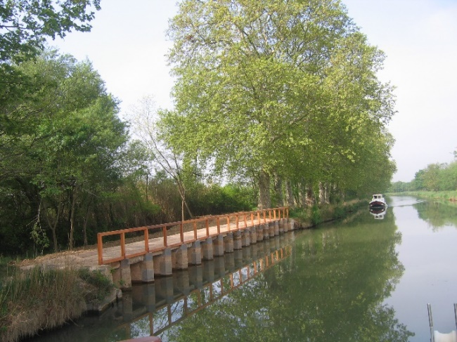
Les propositions pour le budget 2020
Environnement : Une Agglo plus durable
En 2020, sont prévus 2,7 M€ de travaux
Poursuite des opérations engagées :
Protection du littoral : 447 000 €
PPRE Fleuve Hérault : 342 000 €
Budget Annexe GEMAPI

Slide 18
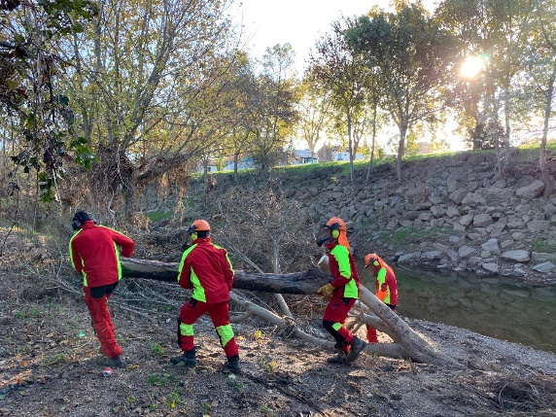
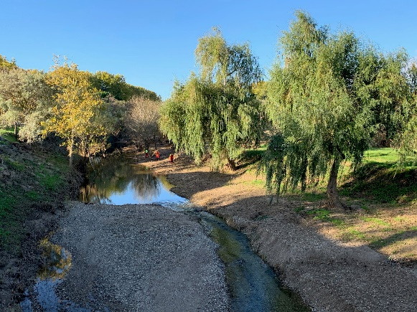
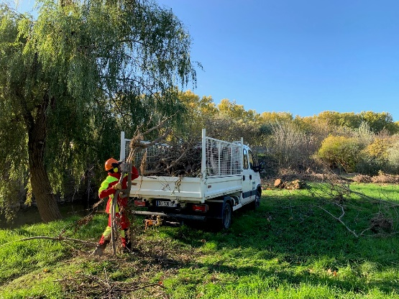
Les propositions pour le budget 2020
Environnement : Une Agglo plus durable
Digues : 1,24 M€
Etudes et Travaux, subventionnés à 80%
dont :
. Bessan : 420 000 €
. Portiragnes plage : 420 000 €
. Pézenas : 284 000€
. St Thibéry : 84 000€
Acquisitions de matériels techniques : 0,52 M€
Budget Annexe GEMAPI

Slide 19
39,5 M€ de dépenses d’équipement envisagées en 2020
Budget Principal : 15,4 M€
Budget Eau : 5 M€
Budget Assainissement : 5,8 M€
Budget Gemapi : 2,7 M€
Budgets des PAEHM : 10,5 M€
Budget Transport : 118 000 €
Tous Budgets

Slide 20
Budget Principal: financement de l’investissement et dette

Slide 21
Les recettes d’investissement envisagées au budget 2020
FCTVA : 1,4 M€
Autofinancement : 5 M€
Emprunt : 7,4 M€
Subventions : 6 M€
Budget Principal

Slide 22
Synthèse de la dette
Au 31 décembre 2019:
Perspectives au 31 décembre 2020:
Si emprunt de 7,4 M€ sur 2020 sur 20 ans
Encours = 29,3 M€
Encours projeté = 33,6 M€
Taux = 2,25 %
Taux = 1,93 %
Un encours bien sécurisé avec des emprunts à des niveaux inférieurs que le niveau moyen actuel de la dette à taux fixe.
Prise de risque très faible voire nulle pour l’exercice à venir.

